Slide 1
О новеллах в нормативно-правовом регулировании вопросов представления сведений о трудовой деятельности зарегистрированных лиц
Самара, 2021год
Самара 2021

Slide 2
Приказом Минтруда России от 17.09.2020 N 618н внесены изменений в форму выписки из ЭТК
Форма СТД-ПФР
Сведения о трудовой деятельности, предоставляемые из информационных ресурсов Пенсионного фонда Российской Федерации
Сведения о зарегистрированном лице:
Фамилия ______________________________________________________________________________________
Имя ______________________________________________________________________________________
Отчество (при наличии)__________________________________________________________________________
Дата рождения "____" ____________ ___________
СНИЛС ______________________________________________________________________________________
Подано заявление о продолжении ведения трудовой книжки
 |  |  |  |  | дата подачи
Подано заявление о предоставлении сведений о трудовой деятельности
 |  |  |  |  | дата подачи
№№ п/п | Работодатель (наименование), регистрационный номер в ПФР | Сведения о трудовой деятельности |  |  |  |  |  |  |  |  |  |  |  | Признак отмены записи сведений о приеме, переводе, увольнении
 |  | Дата (число, месяц, год) приема, перевода, увольнения | Сведения о приеме, переводе, увольнении | Наименование |  |  |  |  |  |  | Основание
 |  |  |  | Трудовая функция (должность, профессия, специальность, квалификация, конкретный вид поручаемой работы), структурное подразделение |  | Код выполняемой функции (при наличии) |  | Причины увольнения, пункт, часть статьи, статья Трудового кодекса Российской Федерации, федерального закона |  |  | Наименование документа | Дата | Номер документа
1 | 2 | 3 | 4 | 5 |  | 6 |  | 7 |  |  | 8 | 9 | 10 | 11
Сведения о трудовой деятельности зарегистрированного лица за периоды до 31 декабря 2019 года
№№ п/п | Работодатель (наименование), регистрационный номер в ПФР (при наличии) |  | Периоды работы
 |  |  | с дд.мм. гггг | по дд.мм. гггг
Должность уполномоченного лица территориального органа ПФР |  |  | Подпись |  | Расшифровка подписи
 |  |  |  | М.П. (при наличии) |  |  |  | Для пересылки в электронном виде документ подписывается
«____» ___________ _______ г. |  |  |  |  |  |  |  | квалифицированной электронной подписью уполномоченного лица
(дата)
Включение сведений о периодах работы на основании отчетности представленной работодателями
Notes:
Приказом Минтруда России от 17.09.2020 N 618н внесены изменений в форму выписки из ЭТК
Выписка СТД-ПФР в нижней части дополнена таблицей Сведения о трудовой деятельности зарегистрированного лица за периоды до 31.12.2019
В данную таблицу включаются сведения о периодах работы на основании отчетности представленной работодателями
Обращаем ваше внимание, что здесь будут отсутствовать иные периоды, периоды, когда зарегистрированное лицо осуществляло предпринимательскую деятельность.

Slide 3
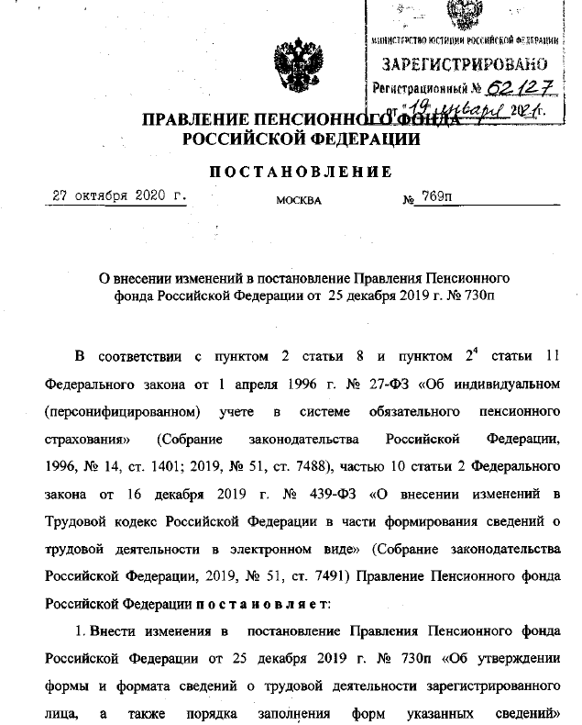
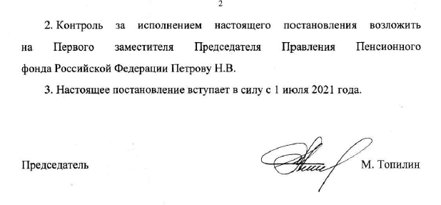
«О внесении изменений
в постановление Правления ПФР от 25.12.2019 №730п»
Постановление Правления ПФР от 27.10.2020 №769п «О внесении изменений в постановление Правления ПФР от 25.12.2019 №730п»
вступает в силу с 01 июля 2021 года

Slide 4
Постановлением Правления ПФР от 27.10.2020 №769п с 1 июля 2021 года вносятся изменения в форму «Сведения о трудовой деятельности зарегистрированных лиц»
Реквизиты «Отчетный период – месяц – год» исключаются в связи с переходом на представление сведений о приеме/увольнении на следующий день;
Форма дополняется возможностью проставления признака «Работа в районах Крайнего Севера/Работа в местностях, приравненных к районам Крайнего Севера;
Возможность указания регистрационного номера страхователя ЗА которого представляются сведения – в случаях необходимости отмены/корректировки сведений правопреемником организации;
В графе «Код выполняемой функции» заполняется ОКЗ в соответствии со справочником «ОК 010-2014 (МСКЗ-08). Общероссийский классификатор занятий» (принят и введен в действие приказом Федерального агентства по техническому регулированию и метрологии от 12.12.2014 № 2020-ст)
Форма СЗВ-ТД
Сведения о трудовой деятельности зарегистрированного лица (СЗВ-ТД)
Сведения о страхователе:
Регистрационный номер в ПФР ______________________________________________
Работодатель (наименование) ______________________________________________
ИНН ______________________________________________
КПП ______________________________________________
Сведения о работодателе, правопреемником которого является страхователь:
Регистрационный номер в ПФР ______________________________________________
Работодатель (наименование) ______________________________________________
ИНН ______________________________________________
КПП ______________________________________________
Сведения о зарегистрированном лице:
Фамилия ______________________________________________________________________________________
Имя ______________________________________________________________________________________
Отчество (при наличии) __________________________________________________________________________
Дата рождения «____» ____________ ___________
СНИЛС ______________________________________________________________________________________
Подано заявление о продолжении ведения трудовой книжки
 |  |  |  |  |  |  | дата подачи | Признак отмены
Подано заявление о предоставлении сведений о трудовой деятельности
 |  |  |  |  |  |  | дата подачи | Признак отмены
№ п/п | Сведения о трудовой деятельности зарегистрированного лица |  |  |  |  |  |  |  |  |  |  |  | Признак отмены записи сведений о приеме, переводе, увольнении
 | Дата (число, месяц, год) приема, перевода, увольнения | Сведения о приеме, переводе, увольнении | Работа в районах Крайнего Севера/Работа в местностях, приравненных к районам Крайнего Севера | Наименование |  |  |  |  | Основание
 |  |  |  | Трудовая функция (должность, профессия, специальность, квалификация, конкретный вид поручаемой работы), структурное подразделение | Код выполняемой функции | Причины увольнения, пункт, часть статьи, статья Трудового кодекса Российской Федерации, федерального закона |  |  | Наименование документа |  | Дата | Номер документа
1 | 2 | 3 | 4 | 5 | 6 | 7 |  |  | 8 |  | 9 | 10 | 11

Slide 5
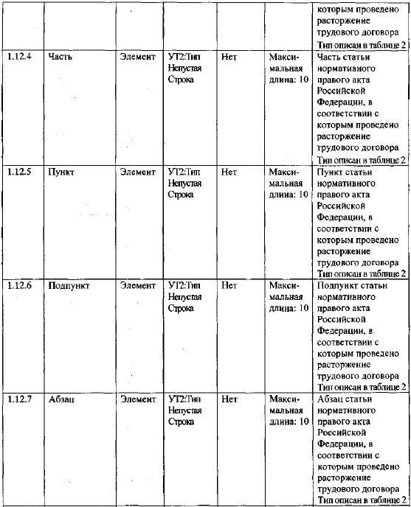
Изменения в формат сведений для формы «Сведения о трудовой деятельности зарегистрированного лица (СЗВ-ТД)» в электронном виде
Структурирован ввод основания увольнения:
– значение каждого элемента: статья, часть, пункт, подпункт заполняется в соответствующем поле, как по ТК РФ, так и по иному нормативному документу;
- добавлен элемент «Абзац».
Notes:
Структурирован ввод основания увольнения:
– значение каждого элемента: статья, часть, пункт, подпункт заполняется в соответствующем поле, как по ТК РФ, так и по иному нормативному документу;
- добавлен элемент «Абзац».

Slide 6
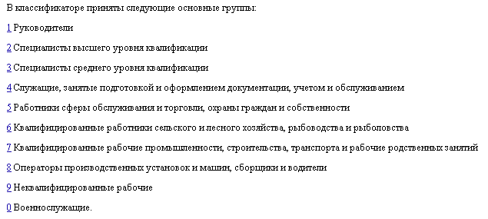
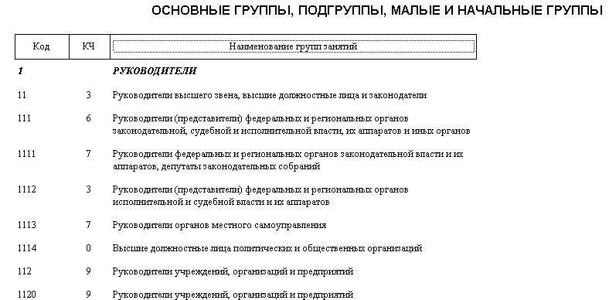
Изменения в Порядок заполнения формы «Сведения о трудовой деятельности зарегистрированного лица (СЗВ-ТД)»
Отражение кода выполняемой функции
В графе «Код выполняемой функции» указывается кодовое обозначение занятия, соответствующее занимаемой должности (профессии), виду трудовой деятельности, осуществляемой на рабочем месте при исполнении трудовых функций (работ, обязанностей), состоящее из пяти цифровых знаков в формате «ХХХХ.Х» (где первые четыре знака – код наименования группы занятий в Общероссийском классификаторе занятий, пятый знак – контрольное число) в соответствии со справочником «ОК 010-2014 (МСКЗ-08)»
ОК 010-2014 (МСКЗ-08)
Код наименования группы занятий
(пример)
Контрольное число (пример)
Notes:
Когда указывать код?
Код выполняемой функции указывается, когда в мероприятии СЗВ-ТД есть:
Прием на работу
Увольнение
Перевод на другую должность
Присвоение квалификации
Запрет суда занимать должность
Код трудовой функции не потребуется, если работник определился с форматом трудовой книжки, т.е. подал заявление или у компании изменилось название.
Как выбрать код для должности
Код состоит из пяти цифр в формате ХХХХ.Х:
где 4 знака — код группы занятий из Общероссийского классификатора занятий.
5-й знак — контрольное число, указанное рядом с кодом группы из того же классификатора.
В классификаторе занятий записаны не должности, а реальные трудовые обязанности сотрудника. Это усложняет поиск кода.
В справочнике ОКЗ можно осуществлять 2 вида поиска: непосредственно по должности и по комментариям классификатора.
Поиск по должности
Некоторые выполняемые функции в классификаторе звучат так же, как название должности.
Например, для должности «бухгалтер» есть одноименный код «2411.6 Бухгалтеры», для секретаря — код «4120.1 Секретари (общего профиля)».
Если поиск по должности не дал результатов, переходите к поиску по комментариям классификатора
В ОКЗ приведены описания групп занятий, включающие характерные работы и обязанности для групп соответствующего уровня, а для начальных групп (с четырехзначным кодом) есть примеры занятий. Это позволит более точно классифицировать занятия и однозначно определить принадлежность к группе.
Для большинства должность и функция не совпадают по названию, но в комментариях к классификатору для каждого кода есть примеры должностей.

Slide 7
Основные группы, подгруппы, малые и начальные группы
Первая цифра кода указывает, к какой основной группе относится занятие в справочнике ОКС указано 10 основных групп:
1 — Руководители
2 — Специалисты высшего уровня квалификации
3 — Специалисты среднего уровня квалификации
4 — Служащие, занятые подготовкой и оформлением документации, учетом и обслуживанием
5 — Работники сферы обслуживания и торговли, охраны граждан и собственности
6 — Квалифицированные работники сельского и лесного хозяйства, рыбоводства и рыболовства
7 — Квалифицированные рабочие промышленности, строительства, транспорта и рабочие родственных занятий
8 — Операторы производственных установок и машин, сборщики и водители
9 — Неквалифицированные рабочие
0 — Военнослужащие.
Notes:
Группы занятий в справочнике ОКЗ делятся на 4 вида: основные группы, подгруппы, малые и начальные группы. Отсюда и 4 знака в формате
Первая цифра кода указывает, к какой основной группе относится занятие в справочнике ОКС указано 10 основных групп
Основные группы классифицированы не по отраслям, а по уровню квалификации. Если профессия работника — водитель трамвая, то КВФ для него следует искать в основной группе 8 «Операторы производственных установок и машин, сборщики и водители». Если должность предполагает наличие высшего образования или учёной степени, то код надо искать в основной группе 2 «Специалисты высшего уровня квалификации».

Slide 8
Вторая цифра указывает на подгруппу внутри основной группы. Например, в основной группе 2 «Специалисты высшего уровня квалификации» выделены такие подгруппы:
21 — Специалисты в области науки и техники;
22 — Специалисты в области здравоохранения;
23 — Специалисты в области образования;
24 — Специалисты в сфере бизнеса и администрирования;
На принадлежность к малой группе указывает третья цифра кода.
Например, в подгруппе 24 «Специалисты в сфере бизнеса и администрирования» выделены малые группы:
241 — Специалисты по финансовой деятельности;
242 — Специалисты в области администрирования;
243 — Специалисты по сбыту и маркетингу продукции и услуг и связям с общественностью.
Четвёртая цифра указывает на принадлежность к начальной группе в рамках малой группы. В малой группе 241«Специалисты по финансовой деятельности» можно увидеть следующие коды наименований начальных групп занятий:
2411 — Бухгалтеры;
2412 — Консультанты по финансовым вопросам и инвестициям;
2413 — Финансовые аналитики;
2414 — Оценщики и эксперты.
Notes:
Вторая цифра указывает на подгруппу внутри основной группы. Означает принадлежность занятий к сфере или области деятельности. Она отражает специфику занятий — по области требуемых знаний, особенностям технологических или бизнес-процессов, используемым машинам и инструментам, обрабатываемым или используемым материалам, видам производимых товаров или услуг.
Подгруппы включают в себя малые группы, где виды занятий сгруппированы с учётом более глубокой специализации. На принадлежность к малой группе указывает третья цифра кода.
И наконец, четвёртая цифра указывает на принадлежность к начальной группе в рамках малой группы. На этом уровне самая большая детализация.
В отдельной графе таблицы указывается контрольное число. Всё вместе — четыре цифры кода начальной группы и контрольное число — это код выполняемой функции, который надо указать в графе 6 СЗВ-ТД.

Slide 9
Пример кодирования занятий группы квалифицированных рабочих в машиностроении и металлообработке, имеющей кодовое обозначение 7222. 3
7 | - | принадлежность к основной группе "Квалифицированные рабочие промышленности, строительства, транспорта и рабочие родственных занятий";
72 | - | принадлежность к подгруппе "Рабочие, занятые в металлообрабатывающем и машиностроительном производстве, механики и ремонтники";
722 | - | принадлежность к малой группе "Кузнецы, слесари-инструментальщики, станочники, наладчики и рабочие родственных занятий";
7222 | - | принадлежность к начальной группе "Слесари-инструментальщики и рабочие родственных занятий";
3 | - | контрольное число.

Slide 10
«ОК 010-2014 (МСКЗ-08). Общероссийский классификатор занятий»
Пример
Код | КЧ | Наименование групп занятий
1 |  | РУКОВОДИТЕЛИ
11 | 3 | Руководители высшего звена, высшие должностные лица и законодатели
111 | 6 | Руководители (представители) федеральных и региональных органов законодательной, судебной и исполнительной власти, их аппаратов и иных органов
1112 | 3 | Руководители (представители) федеральных и региональных органов исполнительной и судебной власти и их аппаратов
2 |  | СПЕЦИАЛИСТЫ ВЫСШЕГО УРОВНЯ КВАЛИФИКАЦИИ
21 | 4 | Специалисты в области науки и техники
211 | 7 | Физики, химики и специалисты родственных занятий
2111 | 0 | Физики и астрономы
3 |  | СПЕЦИАЛИСТЫ СРЕДНЕГО УРОВНЯ КВАЛИФИКАЦИИ
31 | 5 | Специалисты-техники в области науки и техники
311 | 8 | Техники в области физических и технических наук
3111 | 1 | Техники в области химических и физических наук
3112 | 5 | Техники по гражданскому строительству
4 |  | СЛУЖАЩИЕ, ЗАНЯТЫЕ ПОДГОТОВКОЙ И ОФОРМЛЕНИЕМ ДОКУМЕНТАЦИИ, УЧЕТОМ И ОБСЛУЖИВАНИЕМ
41 | 6 | Служащие общего профиля и обслуживающие офисную технику
411 | 9 | Офисные служащие общего профиля
4110 | 9 | Офисные служащие общего профиля

Slide 11
Примеры кодирования специалистов юридического отдела
Должность | Код ОКЗ | Наименование занятий
Руководители | 2611.8 | Юристы
Специалисты высшего уровня квалификации | 2611.8 2619.9 | Юристы Специалисты в области права, не входящие в другие группы
Специалисты среднего уровня квалификации | 3342.7 | Средний юридический персонал

Slide 12
Примеры кодирования специалистов подразделений казначейства
Должность | ОКЗ | Наименование занятий
Руководители | 1211.1 1219.0 1346.5 | Управляющие финансовой деятельностью Управляющие финансово-экономической и административной деятельностью, не входящие в другие группы Руководители служб и подразделений в сфере финансовой деятельности и страхования
Специалисты высшего уровня квалификации | 2122.7 2411.6 2412.6 2631.5 | Статистики Бухгалтеры Консультанты по финансовым вопросам и инвестициям Экономисты
Специалисты среднего уровня квалификации | 3313.2 | Помощники бухгалтеров
Служащие, занятые подготовкой и оформлением документации, учетом и обслуживанием | 4132.1 4311.6 4312.8 4313.3 4419.7 | Служащие по введению данных Служащие по бухгалтерским операциям и учету Служащие по обработке статистической, финансовой и страховой информации и ведению расчетов Служащие по учету рабочего времени и расчету заработной платы Офисные служащие, не входящие в другие группы
Notes:
В ОКЗ содержатся коды не конкретных должностей или профессий, а обобщённых групп занятий. Поэтому они не будут совпадать с наименованиями штатных единиц. Например, в штатном расписании должности называются «Бухгалтер по расчёту с контрагентами», «Старший бухгалтер по расчёту заработной платы», а код выполняемой функции (КВФ) для них будет один — 2411.6 «Бухгалтеры».
Таким образом, кодирование трудовой функции работника производится на основе анализа его должностных обязанностей, изложенных в должностной инструкции, и их сопоставления с примерными кодификаторами.
В случае выполнения работником нескольких трудовых функций, подпадающих под различные коды ОКЗ, кодирование осуществляется по основной (превалирующей) трудовой функции.
Как быстро подготовиться к изменениям
Поиск нужного кода — занятие трудоемкое. Отчет СЗВ-ТД при приеме сотрудника нужно отправить не позднее следующего рабочего дня с даты приказа. Советуем узнать заветные коды заранее, чтобы не тратить время на каждый прием или перевод для отчета СЗВ-ТД.
Например, допишите коды выполняемых функций в штатном расписании

Slide 13
Основные вопросы, возникающие при заполнении формы СЗВ-ТД
Вопрос | Ответ
Как заполнять в форме СЗВ-ТД с 01.07.2021 года – для трудовых функций, по которым созданы профессиональные стандарты, или для всех трудовых функций независимо от наличия стандарта? | Начиная с 1 июля 2021 года графа «Код выполняемой функции» является обязательной для заполнения всеми РД. Указывается кодовое обозначение занятия, соответствующее занимаемой должности (профессии), виду трудовой деятельности при исполнении трудовых функций (работ, обязанностей) в соответствие с Общероссийским классификатором занятий (далее – ОКЗ). В случае если занятие охватывает широкий круг трудовых функций, то классификацию осуществляют с использованием принципа приоритетности. Так, в случаях, когда функции работника связаны с различными стадиями процесса производства и распределения товаров и услуг, приоритет отдают производственным функциям, если при этом функции, такие как продажа, транспортное обслуживание или управление производственным процессом и тому подобное, не доминируют
Необходимо ли представлять сведения о трудовой деятельности на священнослужителей? | Учитывая, что священнослужители не являются работниками по трудовому договору, то на них не должны оформляться трудовые книжки и представляться сведения о трудовой деятельности. При этом по аналогии с иными ЗЛ, не являющимися работниками по трудовому договору, подтверждением страхового стажа является уплата страховых взносов(письмо Минтруда от 03.04.2020 № 14-2/В-364)

Slide 14
Основные вопросы, возникающие при заполнении формы СЗВ-ТД
Вопрос | Ответ
Как работодателю представить форму СЗВ-ТД в отношении иностранных граждан, трудоустраивающихся на территории РФ впервые и не имеющих СНИЛС? | Согласно статье 65 ТК РФ: при заключении трудового договора лицо, поступающее на работу, обязано предъявлять работодателю документ, подтверждающий регистрацию в СПУ, в том числе в форме электронного документа; в случае, если на лицо, поступающее на работу впервые, не был открыт ИЛС, работодателем представляются в территориальный орган ПФР сведения, необходимые для регистрации указанного лица сведения. Во избежание ответственности за несоблюдение норм законодательства РФ, и в целях своевременного представления сведений по форме СЗВ-ТД целесообразно передавать Анкету ЗЛ и оформлять приказ о приеме на работу иностранных граждан после регистрации в СПУ.
Руководитель организации является единственным участником (учредителем), осуществляющим деятельность без заключения трудовых договоров. Представляется ли на него СЗВ-ТД? | На отношения единственного участника (учредителя) трудовое законодательство не распространяется. Учитывая, что сведения о трудовой деятельности формируются на всех ЗЛ, с которыми заключены или прекращены трудовые договоры, то форма СЗВ-ТД на единственных учредителей не представляется (письмо Минтруда от 20.03.2020 № 14-2/В-293). Вместе с тем если единственный учредитель назначил себя приказом руководителем и внес запись в трудовую книжку, то сведения по форме СЗВ-ТД представляются.

Slide 15
Основные вопросы, возникающие при заполнении формы СЗВ-ТД
Вопрос | Ответ
Необходимо ли представлять сведения о трудовой деятельности в отношении председателей ТСЖ? | Сведения о трудовой деятельности формируются на всех ЗЛ, с которыми заключены или прекращены трудовые (служебные) отношения. Учитывая, что деятельность члена правления ТСЖ осуществляется на гражданско-правовой основе, то сведения о трудовой деятельности в отношении председателей ТСЖ не представляются в ПФР (письмо Минтруда от 16.03.2020 № 14-2/В-269).
Какое кадровое мероприятие следует указать в СЗВ-ТД в случае, когда работа по совместительству становится для сотрудника основной? | 1) В случае увольнения работника с основного места работы по совместительству и заключения нового трудового договора кадровые мероприятия в форме СЗВ-ТД необходимо отразить как «УВОЛЬНЕНИЕ» с работы по совместительству и «ПРИЕМ» на основную работу у конкретного работодателя. 2) В случае если заключено дополнительное соглашение к трудовому договору с внесением изменений условий трудового договора, то кадровое мероприятие оформляется в виде «ПЕРЕВОДА» с работы по совместительству на основную работу у конкретного работодателя. (письмо Минтруда от 25.03.2020 № 14-2/В-308)

Slide 16
Основные вопросы, возникающие при заполнении формы СЗВ-ТД
Вопрос | Ответ
Надо ли представлять СЗВ-ТД на лиц, осужденных к лишению свободы? | Каких-либо особенностей в порядке представления сведений о трудовой деятельности в отношении лиц, осужденных к лишению свободы не предусмотрено, в связи с этим СЗВ-ТД представляется в порядке, предусмотренном п.2.5 ст.11 Федерального закона №-27. Федеральным законом от 31.07.2020 N 268-ФЗ «О внесении изменений в отдельные законодательные акты Российской Федерации» внесены изменения в ч. 4 ст. 173 Уголовно-исполнительного кодекса Российской Федерации: Сведения о трудовой деятельности за период отбывания ареста или лишения свободы предоставляются способом, указанным в заявлении освобождаемого (на бумажном носителе, или в форме электронного документа, подписанного УКЭП (при ее наличии у руководителя исправительного учреждения). В случае привлечения осужденных к оплачиваемому труду на предприятиях уголовно-исполнительной системы и иных организациях, расположенных на территориях учреждений, исполняющих наказания, сведения о трудовой деятельности осужденных формируют указанные организации. (письмо Минтруда от 14.05.2020 № 14-2/10В-3676)

Slide 17
Основные вопросы, возникающие при заполнении формы СЗВ-ТД
Вопрос | Ответ
Кто должен представлять форму СЗВ-ТД на работников, осуществляющих трудовую деятельность в обособленном подразделении головной организации приказы по которым издаются центральным аппаратом? | В соответствии со ст. 11 Федерального закона № 27-ФЗ страхователи представляют сведения о работающих у них зарегистрированных лицах в случаях приема на работу, переводов на другую постоянную работу и увольнения по форме СЗВ-ТД. Согласно пункту 1 статьи 6 Федерального закона № 167 организации, производящие выплаты физическим лицам, являются страхователями. Поскольку функции начисления и выплаты заработной платы возложены на обособленные подразделения, которые зарегистрированы в органах ПФР в качестве страхователей, то обязанность в органы ПФР СЗВ-ТД возложена на указанного страхователя. При этом в случае если на центральный аппарат возложены функции по представлению сведений о трудовой деятельности за обособленные подразделения, то центральный аппарат может формировать и передавать сведения от имени обособленного подразделения с указанием соответствующих регистрационных данных.

Slide 18
Основные вопросы, возникающие при заполнении формы СЗВ-ТД
Вопрос | Ответ
Какой порядок заполнения формы СЗВ-ТД в отношении отдельных категорий зарегистрированных? | Приказом Минтруда России от 24.08.2020 №533н установлен Порядок представления сведений о трудовой деятельности в отношении отдельной категории лиц. Сведения по форме СЗВ-ТД представляются при увольнении ЗЛ со службы и содержат: «Прием», «Увольнение» и информацию о подаче ЗЛ заявления о продолжении ведения работодателем трудовой книжки или о представлении сведений о трудовой деятельности, и сведения о дате заявления.
Необходимо ли представлять форму СЗВ-ТД на стажеров органов внутренних дел, с которыми на период испытания заключен срочный трудовой договор? | Если правоотношения со стажером, поступающим на службу в органы внутренних дел, осуществляются на основании срочного трудового договора, то представление сведений по форме СЗВ-ТД должно осуществляться в общем порядке в соответствии со статьей 11 Федерального закона № 27-ФЗ. После окончания срока испытания со стажером расторгается срочный трудовой договор и заключается контракт. В этом случае необходимо представить форму СЗВ-ТД на стажеров об увольнении. Дальнейшие сведения, связанные с прохождением службы в органах внутренних дел, представляются в ПФР при прекращении профессиональной службы (приказ Минтруда России от 24.08.2020 № 533н).

Slide 19
ИНФОРМАЦИЯ ПО ПРЕДОСТАВЛЕНИЮ СВЕДЕНИЙ О ТРУДОВОЙ ДЕЯТЕЛЬНОСТИ (по состоянию на 18.06.2021)
Сведения о трудовой деятельности представлены
76 190
страхователей
1,9 млн сведений
из них первичное наполнение:
62 533 (82,1%)
страхователей
1,3 млн (87,6%)
сведений
Заявление о выборе формы ведения трудовой книжки
1 301 697 чел ,
из них:
257 780 чел
(19,8 %) в электронном виде

